Slide 1


Slide 2

Agrupación de consumidores de alimentos halal:
Un análisis de sentimientos de Twitter
Autor: Juan Camilo Rodriguez

Slide 3

INTRODUCCIÓN:
El crecimiento exponencial del contenido de las redes sociales generado por el usuario aumenta la posibilidad de utilizar técnicas de minería de opinión para rastrear y monitorear las preferencias de los consumidores. Aunque la web representa una fuente valiosa de minería de datos sobre las opiniones de los consumidores, no hay estudios previos investigó los sentimientos de comida halal expresados ​​en las redes sociales. En este estudio, llenamos esta investigación brecha mediante el análisis de una muestra aleatoria de 3.919 tweets de alimentos halal.parece que los consumidores de alimentos halal representan una muy heterogénea grupo, divisible por nivel de religiosidad, identidad propia, actitudes de bienestar animal y preocupación por la autenticidad de la comida
.

Slide 4

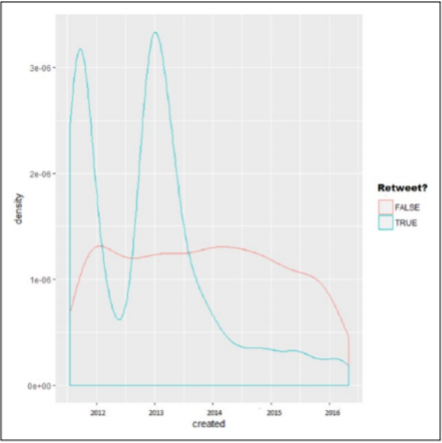
LIMPIEZA DE DATOS
el proceso de limpieza de datos implicó la eliminación de signos de puntuación, números, palabras vacías, blanco
espacios, caracteres especiales, URL y emoticones. Con estimaciones que van del 50% al 72.5% , tweets idénticos fueron eliminados Como los retweets representaron una gran parte de los tweets durante el período de estudio como se muestra en la Figura las publicaciones con el marcador "RT" también se eliminaron ya que dichas publicaciones no aportan novedades información a los tweets originales y tal vez considerada como otra forma de duplicación.

Slide 5
MÉTODOS
LEXICON:
para calcular y evaluar la puntuación de opinión de un documento del sentimiento de palabras o frases en el documento, se basa en un diccionario predefinido, El método de aprendizaje generalmente se entrena en base a un corpus que comprende palabras subjetivas. Actualmente, existen varios léxicos como el diccionario LIWC .
PAM clustering:
Es un algoritmo de agrupación robusto, Utilizamos el método de silueta basado en el cálculo de un índice de silueta , que oscila entre -1 y +1, donde los valores cercanos a -1 indican una mala clasificación, mientras que los valores cercanos a +1 indican una buena clasificación.

Slide 6
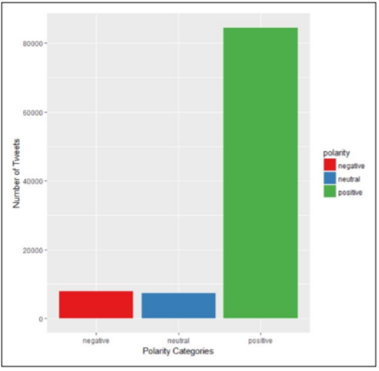
RESULTADOS
Como se ve en el gráfico, más de 80,000 tweets de la población total de tweets (100,000) fueron positivos. Los tweets negativos y neutrales tenían menos de 20,000.Para realizar el análisis, varios paquetes fueron procesados del entorno R versión 3.4

Slide 7


